Slide 1


2015 DEĞERLENDİRME TOPLANTISI
7 Ocak 2016
VİOP ve MATRİKS İşbirliğiyle
Elektrik Vadeli İşlem Sözleşmeleri Semineri, Nisan 2016

Slide 2
VİOP’TA İŞLEM GÖREN VADELİ İŞLEM SÖZLEŞMELERİ
Vadeli İşlem Sözleşmeleri
Pay
AKBNK, ARCLK, EKGYO, EREGL, GARAN, HALKB, KCHOL, KRDMR, ISCTR, PETKIM, PGSUS, SAHOL, SISE, TCELL,THYAO,TOASO, TTKOM, TUPRS, VAKBN, YKBNK
Endeks
Döviz
DolarTL, EuroTL, EUR/USD
BIST 30
Kıymetli Madenler
Emtia
Enerji
Yabancı Endeks
Altın TL, Dolar/Ons
Ege Pamuk, Anadolu Buğday (ELÜS) , Makarnalık Buğday (ELÜS)
Elektrik
SASX 10 Endeksi
Metal
Hurda Çelik
Borsa Yatırım Fonu
FBIST BYF
Faiz
Aylık Gecelik Repo Oranı
Üç Aylık Gecelik Repo Oranı

Slide 3
VİOP’TA İŞLEM GÖREN OPSİYON SÖZLEŞMELERİ
Opsiyon Sözleşmeleri
Pay
AKBNK, ARCLK, EKGYO, EREGL, GARAN, HALKB, KCHOL, KRDMR, ISCTR, PETKIM, PGSUS, SAHOL, SISE, TCELL,THYAO,TOASO, TTKOM, TUPRS, VAKBN, YKBNK
Endeks
Döviz
DolarTL
BIST 30
Mini BIST 30

Slide 4
ELEKTRİK VADELİ İŞLEM SÖZLEŞMELERİ
2016 yılının ilk üç ayında elektrik vadeli işlem sözleşmeleri işlem hacmi 2015 yılı işlem hacmini geçerek 927 milyon TL olmuştur.
Elektrik Vadeli İşlem Sözleşmeleri Aylık İşlem Hacmi

Slide 5
ELEKTRİK VADELİ İŞLEM SÖZLEŞMELERİ
2016 yılının ilk üç ayında elektrik vadeli işlem sözleşmeleri işlem hacmi 2015 yılı işlem hacmini geçerek 927 milyon TL olmuştur.
Toplam İşlem Hacmi (TL)
*2016 yılı için ilk üç ay verileri kullanılmıştır.

Slide 6
ELEKTRİK VADELİ İŞLEM SÖZLEŞMELERİ
2016 yılının ilk üç ayında Elektrik vadeli işlem sözleşmelerinde 2015 yılının toplamı geçilerek 10.550 MWh değerinde işlem gerçekleşmiştir.
Elektrik Vadeli İşlem Sözleşmeleri İşlem Hacmi (sözleşme)
*2016 yılı için ilk üç ay verileri kullanılmıştır.

Slide 7
ELEKTRİK VADELİ İŞLEM SÖZLEŞMELERİ
2016 yılının ilk üç ayında elektrik vadeli işlem sözleşmeleri ortalama açık pozisyon sayısı 2015 yılı ortalamasını geçerek göre 8.626 adet olmuştur.
Elektrik Vadeli İşlem Sözleşmeleri Açık Pozisyon Sayısı

Slide 8
ELEKTRİK VADELİ İŞLEM SÖZLEŞMELERİ – SÖZLEŞME UNSURLARI
Dayanak Varlık | Vade ayının her bir saati için Piyasa İşleticisi tarafından açıklanan Kısıtsız Piyasa Takas Fiyatlarının (KPTF) basit aritmetik ortalamasıdır.
İşlem Saatleri | 09:10 - 17:45 tek seans.
Sözleşme Büyüklüğü | Vade ayındaki saat sayısı x 0,1 MWh
Uzlaşma Şekli | Nakdi Uzlaşma
Fiyat Kotasyonu ve Minimum Fiyat Adımı | 1 MWh elektrik enerjisinin TL değeri virgülden sonra iki basamak olarak ifade edilir.
Vade Ayları | Aynı anda içinde bulunulan ay ve takip eden 15 ay olmak üzere toplam 16 ay.
Kullanım ve Prim Takas Süresi | T+1
Vade Sonu Uzlaşma Fiyatı | Vade ayının her bir saati için Piyasa İşleticisi tarafından açıklanan Kısıtsız Piyasa Takas Fiyatlarından (KPTF) hesaplanan basit aritmetik ortalama son uzlaşma fiyatı olur. Bu yöntemle belirlenen vade sonu uzlaşma fiyatı en yakın fiyat adımına yuvarlanır.
Vade Sonu ve Son İşlem Günü | Her vade ayının son iş günü.

Slide 9
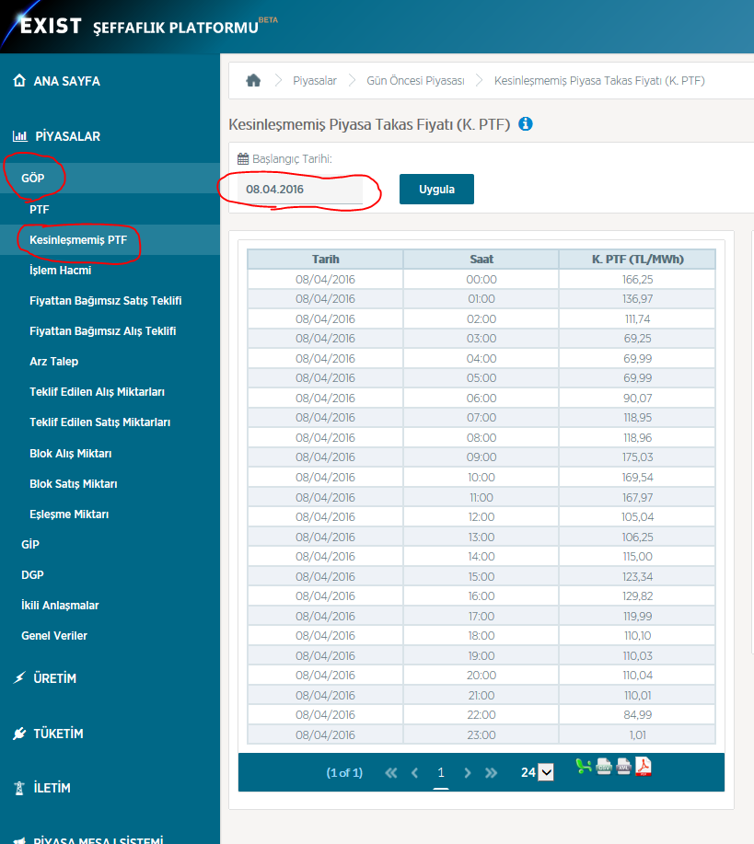
GÖP PİYASA TAKAS FİYATLARININ DUYURULMASI
01.04.2016 tarihinden itibaren Piyasa Takas Fiyatları saat 12:00’da hesaplandıktan hemen sonra “kesinleşmemiş fiyat” olarak EPİAŞ Şeffaflık Platformunda yayınlanmaktadır.
https://seffaflik.epias.com.tr/

Slide 10
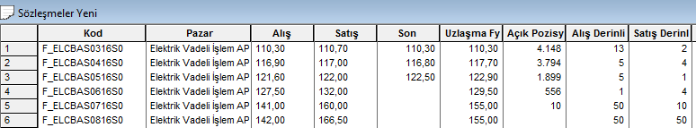
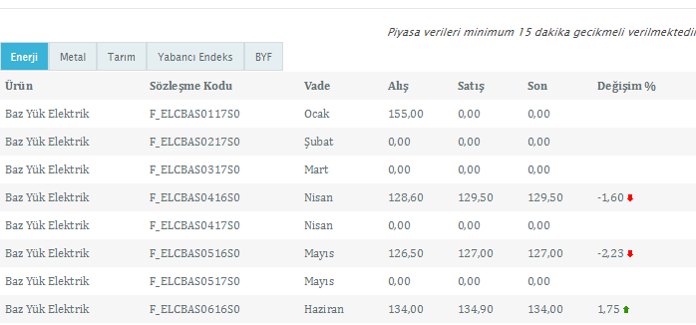
ELEKTRİK VADELİ İŞLEM SÖZLEŞMELERİ
Örnek: | F_ELCBAS0316S0
F | ELCBAS | 0316 | S0
Vadeli İşlem Sözleşmesi | Dayanak varlık kodu | Vade tarihi (31 Mart 2016) | S: Standart N: Standart olmayan
  Bloomberg - TBEA Comdty
  Reuters - 0#ELCBAS:
http://www.borsaistanbul.com/veriler/verileralt/vadeli-islem-ve-opsiyon-piyasasi/viop-gecikmeli-piyasa-verileri

Slide 11
ELEKTRİK VADELİ İŞLEM SÖZLEŞMELERİ – KALDIRAÇ ORANLARI
Sözleşme Kodu | Sözleşme Büyüklüğü (MWh) | 1 MWh için Verilen Fiyat (TL) | Pozisyon Büyüklüğü (TL) | 1 Kontratlık Pozisyon İçin Yatırılması Gereken Başlangıç Teminatı (TL) | Kaldıraç | Teminat Oranı
F_ELCBAS0316S0 | 74,3 | 111,10 | 8.255 | 720 | 11 | 8,72%
F_ELCBAS0416S0 | 72,0 | 117,70 | 8.474 | 720 | 12 | 8,50%
F_ELCBAS0516S0 | 74,4 | 122,90 | 9.144 | 720 | 13 | 7,87%
F_ELCBAS0616S0 | 72,0 | 129,50 | 9.324 | 720 | 13 | 7,72%
F_ELCBAS0716S0 | 74,4 | 155,0 | 11.532 | 720 | 16 | 6,24%
F_ELCBAS0816S0 | 74,4 | 155,0 | 11.532 | 720 | 16 | 6,24%

Slide 12
RİSK YÖNETİMİ ve TEMİNATLANDIRMA
TAKASBANK MERKEZİ KARŞI TARAFTIR. İşlemlerde karşı taraf riski yoktur.
İşlem teminatları Takasbank’ta tutulur ve izlenir.
Piyasada risk yönetimi Takasbank tarafından yapılır.
Bulunması gereken teminat değerinin %75’i sürdürme seviyesidir.
Bu seviye her işlem sonrası Takasbank tarafından kontrol edilir.
Teminatı yetersiz olan riskli hesaplar için teminat tamamlama çağrısı yapılır.
Teminatların ertesi gün saat 15:00’e kadar olması gereken seviyeye çıkması zorunludur.
Hesap, teminat yatırarak ve/veya risk oranını ya da bulunması gereken teminat değerini arttırmayan işlem yaparak riskli durumdan çıkabilir.

Slide 13
ELEKTRİK VİS - PİYASA YAPICILIK
Gelir paylaşımına dayalı piyasa yapıcılık programı 2 Ocak 2015 tarihinde uygulamaya alındı. 1 Ekim 2015 itibariyle program kapsamı elektrik sözleşmelerini de içerecek şekilde genişletildi.
Borsa payı (0,00003) gelirlerinin %50’si bu program kapsamında piyasa yapıcılar ile paylaşılmaktadır.
Sorumlu olunan sözleşmeler: En yakın üç vade ayındaki sözleşmeler.
Programda piyasa yapıcıların yükümlülükleri:
  Minimum emir büyüklüğü (25)
  Piyasada bulunma oranı (%70)
  Maksimum spread (2 TL – 4 TL)
İstisna günler uygulaması

Slide 14
ELEKTRİK VİS PİYASA YAPICI ÜYELER
Gelir Paylaşımına Dayalı Piyasa Yapıcılık Kapsamında Elektrik VİS
Elektrik VİS | Deniz Yatırım | Zorlu – 1 Ekim 2015
 | Finans Yatırım | Fina – 1 Ekim 2015
 | İş Yatırım | Naksan – 2 Kasım 2015
 |  | Aksa – 2 Kasım 2015
 |  | Odaş – 4 Ocak 2016
 | Ak Yatırım | Enerjisa – 2 Kasım 2015

Slide 15
ELEKTRİK VİS - PİYASA YAPICILIK
Maximum spread aralıkları:
Aylar | Ocak | Şubat | Mart | Nisan | Mayıs | Haziran | Minimum Emir Büyüklüğü
En İyi Alış Fiyatı - TL | 140-190 | 140-190 | 100-160 | 100-160 | 100-160 | 100-160 | 25
Maksimum Spread | 2 | 2 | 2 | 2 | 2 | 2
Aylar | Temmuz | Ağustos | Eylül | Ekim | Kasım | Aralık | Minimum Emir Büyüklüğü
En İyi Alış Fiyatı - TL | 130-180 | 130-180 | 130-170 | 130-170 | 140-180 | 140-190 | 25
Maksimum Spread | 2 | 2 | 2 | 2 | 2 | 2

Slide 16
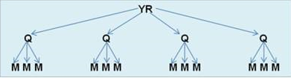
NASDAQ SONRASI YENİLİKLER
Kasım 2016 içinde NASDAQ geçişi planlanmaktadır.
Elektrik Vadeli İşlem Sözleşmelerinde Yeni Sözleşme Tipi:
Cascading sözleşmeler
  Yıllık
  Çeyreklik
  Aylık
Yıllık sözleşmeler son işlem gününde → Çeyreklik sözleşmelere
Çeyreklik sözleşmeler son işlem gününde → Aylık sözleşmelere
dönüşür.

Slide 17
NASDAQ SONRASI YENİLİKLER
Yıllık kontratlardaki pozisyonlar çeyreklik kontratlara, çeyreklik kontratlardaki pozisyonlar aylık kontratlara aktarılır.
Sözleşmelerde teslimat dönemi içerisinde işlem yapılmaz.
Teslimat döneminin her gününde sözleşme 24 saat için uzlaşmaya konu olur.
Teslimat döneminde sözleşme büyüklüğü her gün azalır.

Slide 18
YENİ YAPIDA BASAMAKLANDIRMANIN İŞLEYİŞİ
F_ETRBY17
F_ETRBQ117
F_ETRBM0117
F_ETRBM0217
F_ETRBQ217
F_ETRBM1017
F_ETRBQ417
F_ETRBQ317
F_ETRBM0317
F_ETRBM0617
F_ETRBM0417
F_ETRBM0517
F_ETRBM0917
F_ETRBM0717
F_ETRBM0817
F_ETRBM1217
F_ETRBM1117
30/12/2016
30/12/2016
31/03/2017
30/06/2017
29/09/2017

Slide 19
BAZ YÜK VADELİ İŞLEM SÖZLEŞMELERİ İŞLEYİŞİ
Teslimat Döneminde Uzlaşma:
Son Günlük Uzlaşma Fiyatı=98
Açık Pozisyon=5
Vade Sonu Uzlaşma Fiyatı | Günlük Kar/Zarar (VSUF-Son Günlük Uzlaşma Fiyatı)xPoz.x24 | Sözleşme Büyüklüğü
100 | (100-98)x5x24 = 240 | 69,6
102 | (102-98)x5x24 = 480 | 67,2
96 | (96-98)x5x24 = -240 | 64,8
92 | (92-98)x5x24 = -720 | 62,4
98 | (98-98)x5x24 = 0 | 60,0
100 | (100-98)x5x24 = 240 | 57,6
96 | (96-98)x5x24 = -240 | 55,2

Slide 20



WEBİNARLARIMIZ
21 Ekim 2015’te Borsa İstanbul VİOP tarafından ilk defa gerçekleştiren online eğitim (webinar) yoğun talep gördü. Opsiyon sözleşmelerinde temel konuların ele alındığı eğitime Türkiye’nin 42 farklı ilinden 250’yi aşkın yatırımcı kayıt yaptırdı.
17 Mart 2016’da üçüncüsü gerçekleştirilen webinarda pay sözleşmelerine eklenen yeni dayanak varlıklar ve özsermaye halleri konusu katılımcılara aktarıldı.
10 Aralık 2015’te ikincisi gerçekleştrilen webinar etkinliğinde DolarTL Opsiyon Sözleşmeleri ve opsiyon stratejileri üzerinde duruldu.

Slide 21



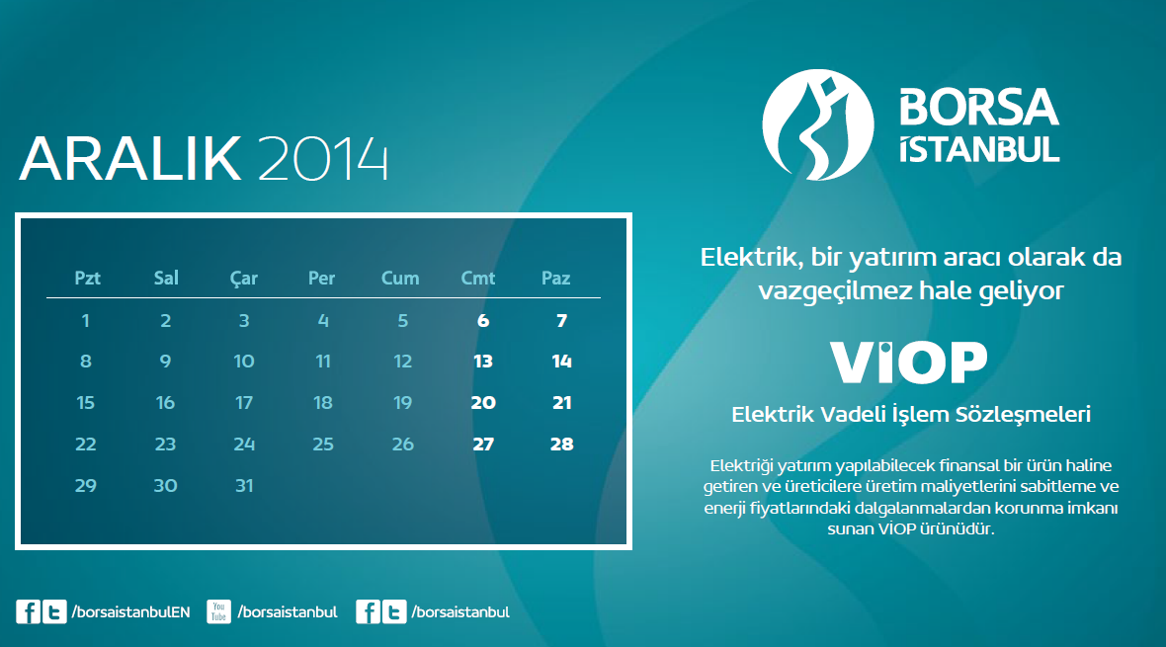
ELEKTRİK VADELİ İŞLEM SÖZLEŞMELERİ

Slide 22
TEŞEKKÜRLER
Kamil GÜZEL
VİOP
Müdür
Tel: +90 212 298 25 65
kamil.guzel@borsaistanbul.com
Arif Onur ÖZYILDIRIM
Bayram Veli SALUR
Ceyda ÜSTÜN
Çiğdem ERKEN
Gizem NAYİR
Gülhan İNAL
Hakan KAYA
Kemal Burçak KAPLAN
Kenan YÜCESOY
Onur OLGUN
Onur ÜSTÜNDAĞ
Tuğçe TOKEM GÜRSÖZ
Sedat UĞUR
Yaprak TURAN

